Slide 1
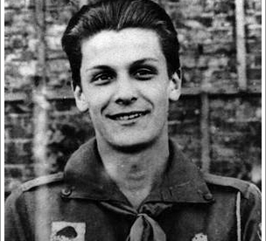
Prezentacja o Macieju Aleksym Dawidowskim
Bohater Lektury "Kamienie na Szaniec"
To zdjęcie wykonane przez nieznanego autora jest objęte licencją CC BY-SA.

Slide 2
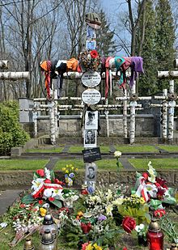
Data urodzenia i śmierci
Maciej Aleksy Dawidowski, (ur. 3 listopada w Drohobyczu, zm. 30 marca 1943 w Warszawie
To zdjęcie wykonane przez nieznanego autora jest objęte licencją CC BY-SA.

Slide 3
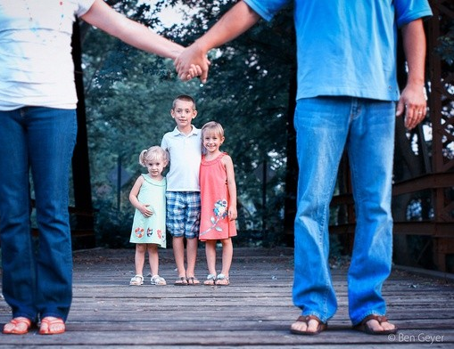
Rodzina
Alka Ojciec był jego imiennikiem
Natomiast matka posiadała imię Janina. Aleks miał też siostrę Marię. W przyszłości miał narzeczoną Basię.
To zdjęcie wykonane przez nieznanego autora jest objęte licencją CC BY.

Slide 4
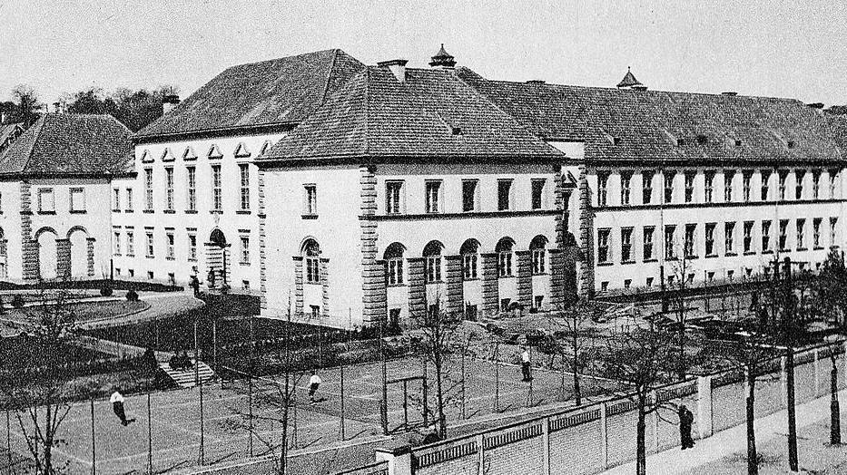
Szkoła
Uczęszczał do koedukacyjnej Prywatnej Szkoły Powszechnej Zofii Szadebergowej przy ul. Hożej 48. W 1932 rozpoczął naukę w męskim Państwowym Gimnazjum im. Stefana Batorego przy ul. Myśliwieckiej 6. W 1937, po ukończeniu gimnazjum, w tej samej szkole rozpoczął naukę w dwuletnim liceum ogólnokształcącym
To zdjęcie wykonane przez nieznanego autora jest objęte licencją CC BY-SA.

Slide 5
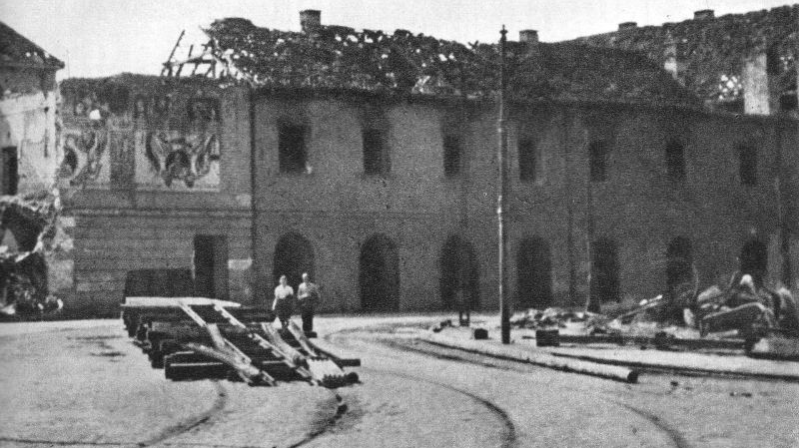
Akcja pod arsenałem
W czasie akcji pod Arsenałem dowodził sekcją "Granaty" w grupie "Atak". Podczas odwrotu został poważnie ranny w brzuch. Jego stan pogarszał się z dnia na dzień, zmarł w Szpitalu Dzieciątka Jezus przy Nowogrodzkiej. Tego samego dnia w Szpitalu Wolskim przy Płockiej zmarł Jan Bytnar "Rudy". Aleksy Dawidowski został pochowany pod przybranym nazwiskiem na Cmentarzu Powązkowskim. Po wojnie jego ciało ekshumowano i przeniesiono do grobu Jana Bytnara w kwaterze Harcerskiego Batalionu Armii Krajowej "Zośka". Akcja pod Arsenałem stała się dla kilku pokoleń Polaków symbolem harcerskiej solidarności, przyjacielskiej więzi i odwagi. Jej pomysłodawcą był Tadeusz Zawadzki "Zośka", przyjaciel zarówno Jana Bytnara, jak i Aleksego Dawidowskiego. To on przygotował plan i zorganizował uzbrojenie uczestników.
To zdjęcie wykonane przez nieznanego autora jest objęte licencją CC BY.

Slide 6
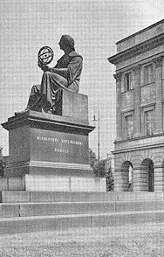
Akcja Kopernikowska
Alek postanowił odkryć napis, który zasłonili Niemcy na pomniku Kopernika. Już kilka dni wcześniej chodził i oglądał pomnik, jednak z takiej odległości nie było widać jak jest przymocowana płyta. Pewnego dnia podszedł bliżej pomnika. Okazało się, że płyta przymocowana była czterema śrubami. Alek zabrał się za ich odkręcanie. Po kilku minutach płyta już leżała daleko od pomnika. Zabrał ją i zakopał w śniegu, potem chłopcy przyjechali sankami i zabrali ją gdzieś bardzo daleko.
To zdjęcie wykonane przez nieznanego autora jest objęte licencją CC BY-SA.

Slide 7
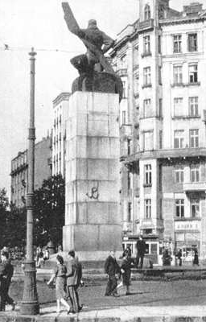
Akcja fotograficzna
Akcja fotograficzna polegała na tym, że rozbijano szyby wystaw fotograficznych, w których widniały zdjęcia niemieckich oficerów. Był to protest przeciwko eksponowaniu władzy niemieckiej w Warszawie. Tłucząc szyby domagano się usunięcia zdjęć Niemców z wystaw.
To zdjęcie wykonane przez nieznanego autora jest objęte licencją CC BY-SA.

Slide 8
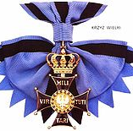
Odznaczenia
Za bohaterską postawę wobec wroga i śmierć na posterunku rozkazem Komendanta Sił Zbrojnych w Kraju gen. Stefana Roweckiego „Grota” z 3 maja 1943 został pośmiertnie odznaczony Krzyżem Orderu Virtuti Militari V klasy
To zdjęcie wykonane przez nieznanego autora jest objęte licencją CC BY-SA.

Slide 9

Dziękuję za Uwagę

